Slide 1

消防维保/消防维修培训课件
汇报人：
2024-12-04

Slide 2

目 录
  消防基础知识
  消防维保的内容与方法
  消防维修的流程与技巧
  消防系统的操作与调试
  消防维保的法规与标准
CATALOGUE

Slide 3
目 录
  消防维保的实施与监督
  消防应急预案与演练
  消防维保中的常见问题与解决方案
  实际案例分析
  培训总结与考试
CATALOGUE

Slide 4

01
消防基础知识

Slide 5
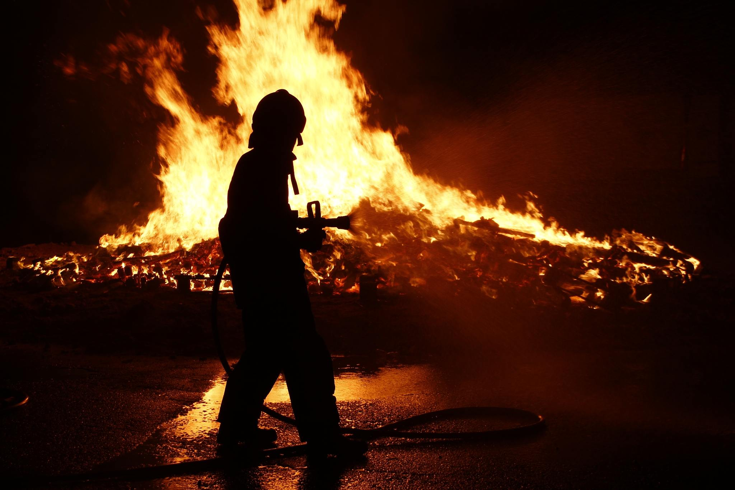
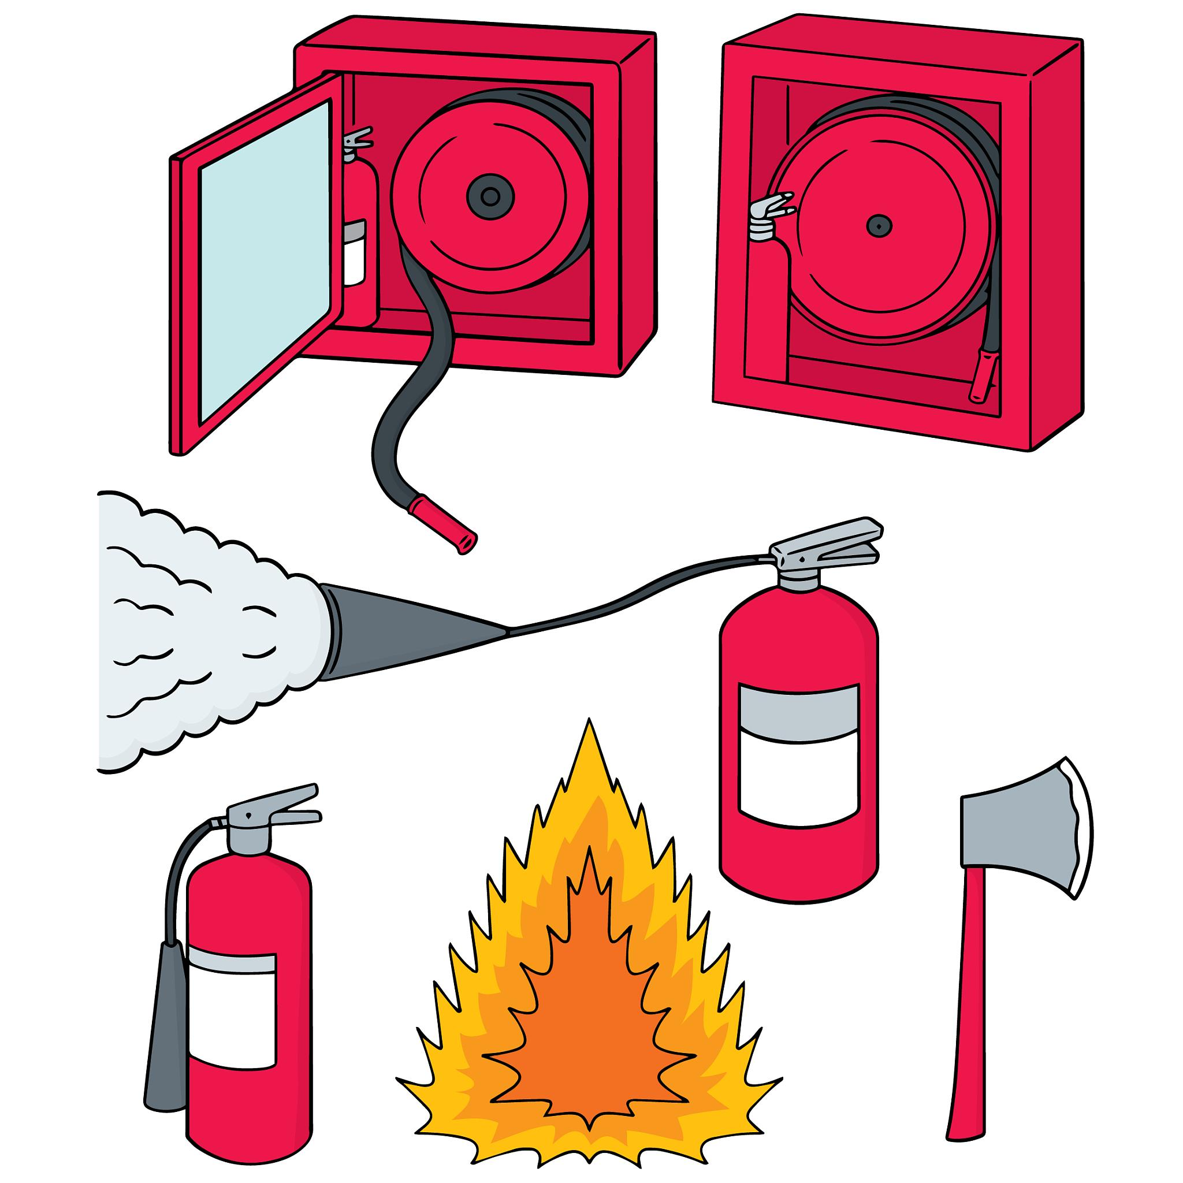
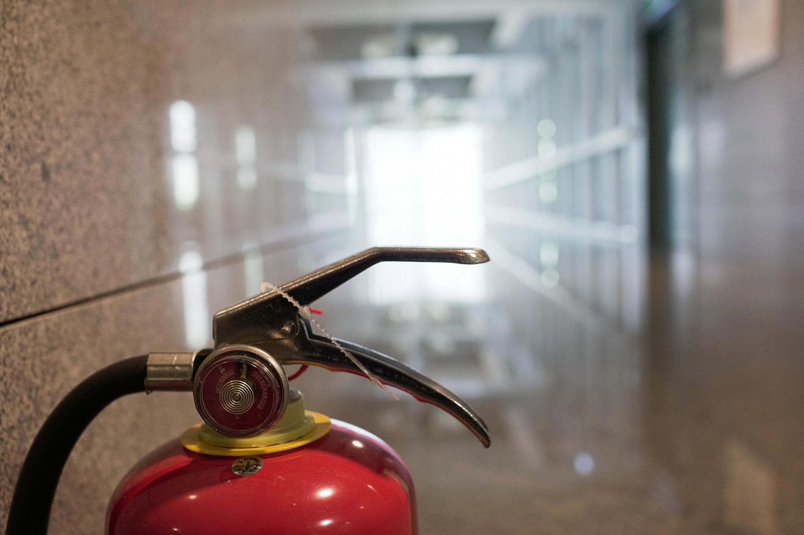
火灾的成因与分类
成因
分类
火灾的危害
电气设备故障、明火使用不当、吸烟、纵火等。
按照燃烧物质分为A、B、C、D、E、F六类火灾；按照火势大小分为小火、中火、大火、特大火灾等。
人员伤亡、财产损失、环境破坏等。

Slide 6

消防设备简介
灭火器材
01
灭火器、灭火毯、消火栓等。
自动灭火系统
02
喷水灭火系统、气体灭火系统、泡沫灭火系统等。
火灾报警设备
03
感烟探测器、感温探测器、手动报警按钮等。
逃生设备
04
疏散指示标志、应急照明灯、逃生通道等。

Slide 7
消防维保的重要性
预防火灾
01
定期对消防设施进行检查、测试和维护，及时发现和消除火灾隐患。
保障安全
02
消防设施是保障人员生命和财产安全的重要措施，其完好有效是关键。
法规要求
03
根据相关法规和标准，消防维保是企业和单位的法定义务和责任。

Slide 8
02
消防维保的内容与方法

Slide 9
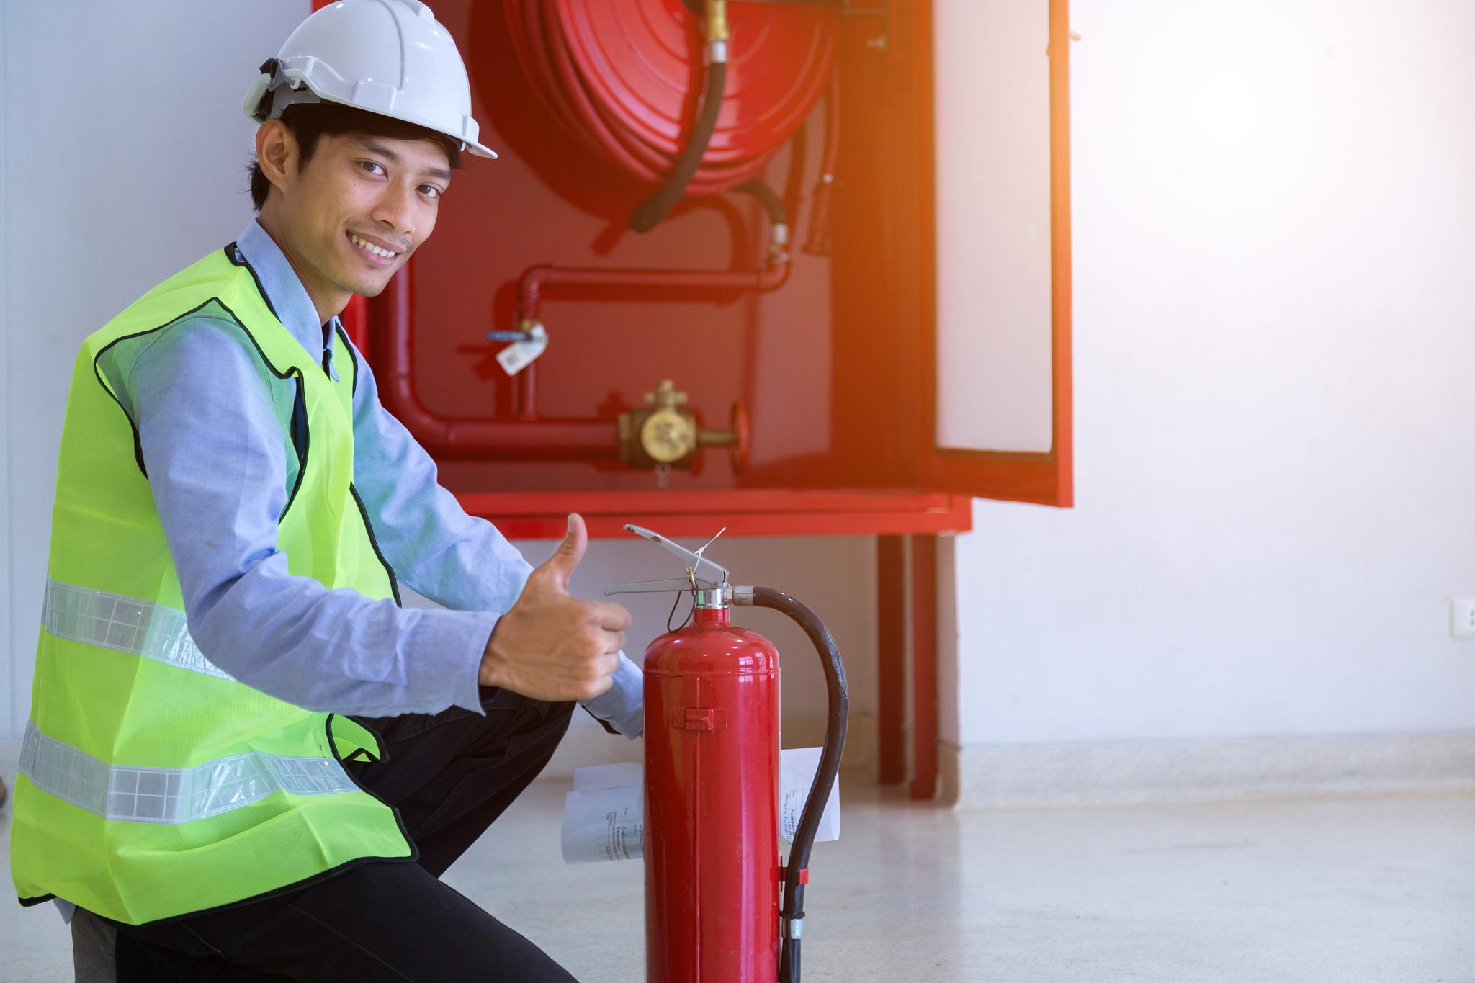
消防设施的维护保养
火灾自动报警系统
自动喷水灭火系统
检查探测器、手动报警按钮、声光报警器、报警控制器等设备是否正常运行，及时更换损坏设备。
检查喷头、管道、水泵、水箱等组件的完好情况，定期进行清洗、试压和联动测试。
气体灭火系统
消火栓系统
检查气体瓶组、管道、喷嘴等部件的完好性，定期进行称重、检测泄漏和模拟启动试验。
检查消火栓、水带、水枪等设备的完好性和有效性，定期进行出水试验和检查。

Slide 10
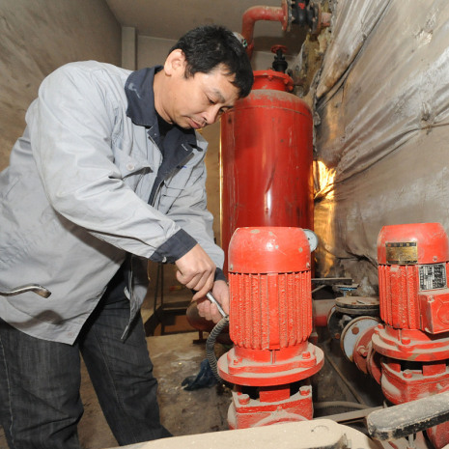
电气设备的消防维保
配电系统
检查电缆、开关、插座、变压器等设备的老化、过载和短路情况，定期进行电气检测和预防性试验。
照明系统
检查灯具、应急照明和疏散指示标志的完好性和有效性，定期进行测试和维护。
消防电梯和排烟系统
检查消防电梯、排烟风机、排烟阀等设备的联动性和运行状态，确保其能够正常工作。

Slide 11
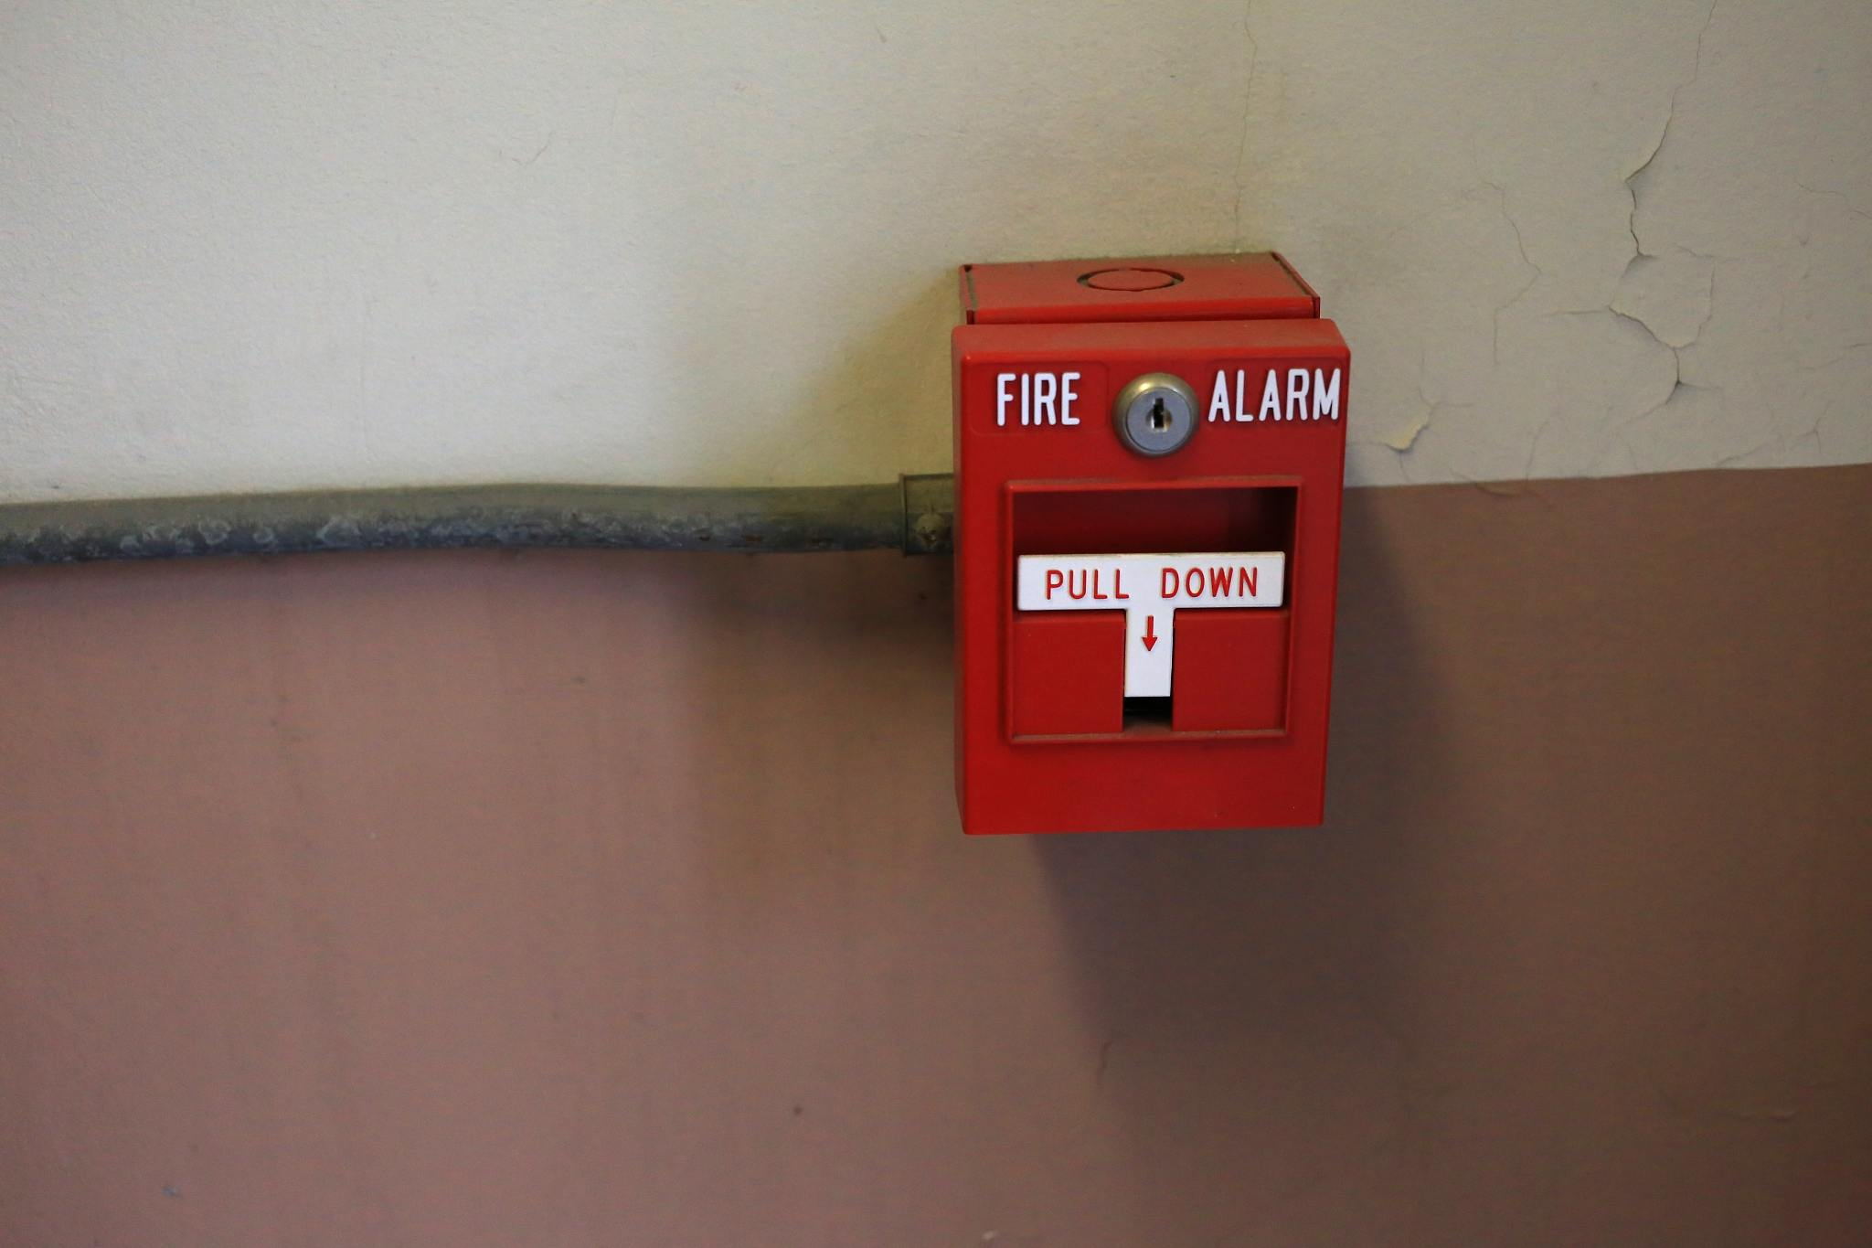
消防通道与疏散指示的维保
消防通道
01
保持消防通道畅通无阻，不得堆放杂物，定期进行检查和清理。
疏散指示标志
02
检查疏散指示标志的完好性和清晰度，确保其能够正常发挥作用，指引人员疏散。
应急照明
03
检查应急照明的完好性和亮度，确保在火灾情况下能够提供足够的照明，帮助人员疏散。

Slide 12
03
消防维修的流程与技巧

Slide 13
消防设备维修的基本流程
设备报修
故障排查
维修准备
接收消防设备故障报告，了解故障情况，记录报修信息。
针对报修内容，对消防设备进行全面检查，确定故障部位。
准备维修工具、材料、备件等，制定维修计划。
维修实施
维修验收
按照维修计划，对故障部位进行维修或更换，恢复设备功能。
维修完成后，进行功能测试，确保设备正常运行，并填写维修记录。

Slide 14
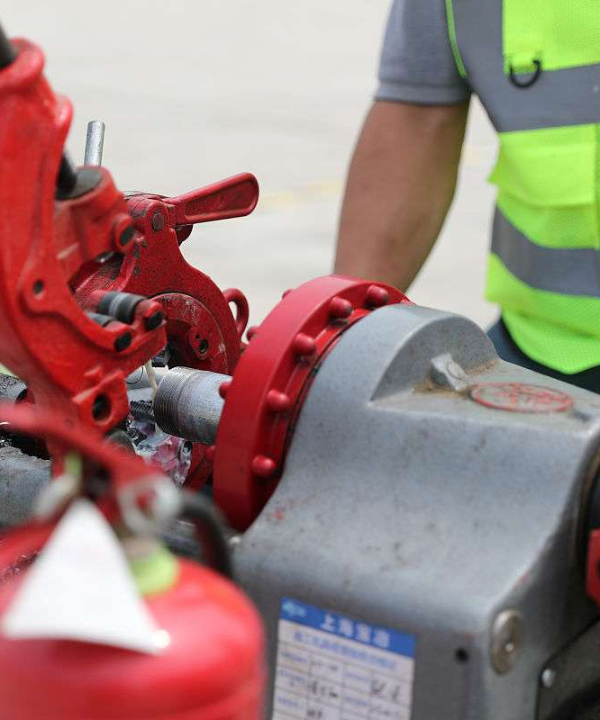
常见消防设备故障及维修技巧
火灾探测器故障
报警控制器故障
清洗探测器，检查连接线路，更换损坏的电子元件。
检查电源、线路连接，重启控制器，更换损坏的电路板。
消防泵故障
防火卷帘门故障
检查电源、水泵、管路等，排除堵塞、泄漏等问题，更换损坏的部件。
检查电机、传动装置、控制箱等，调整行程开关，修复损坏的部件。

Slide 15
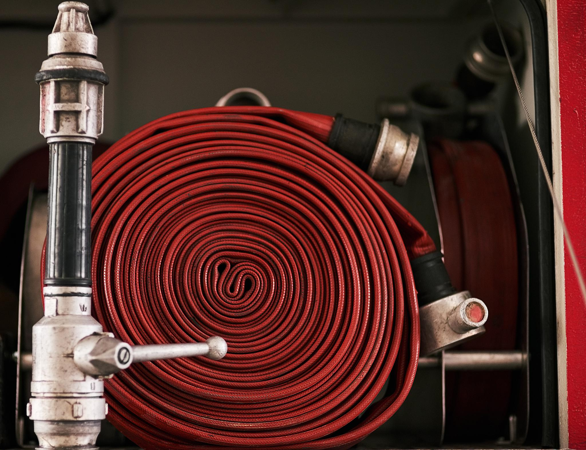
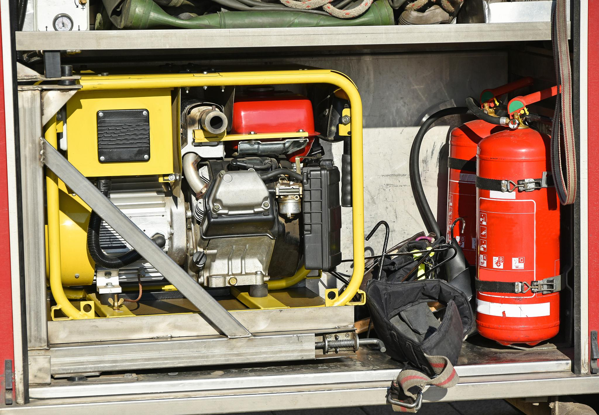
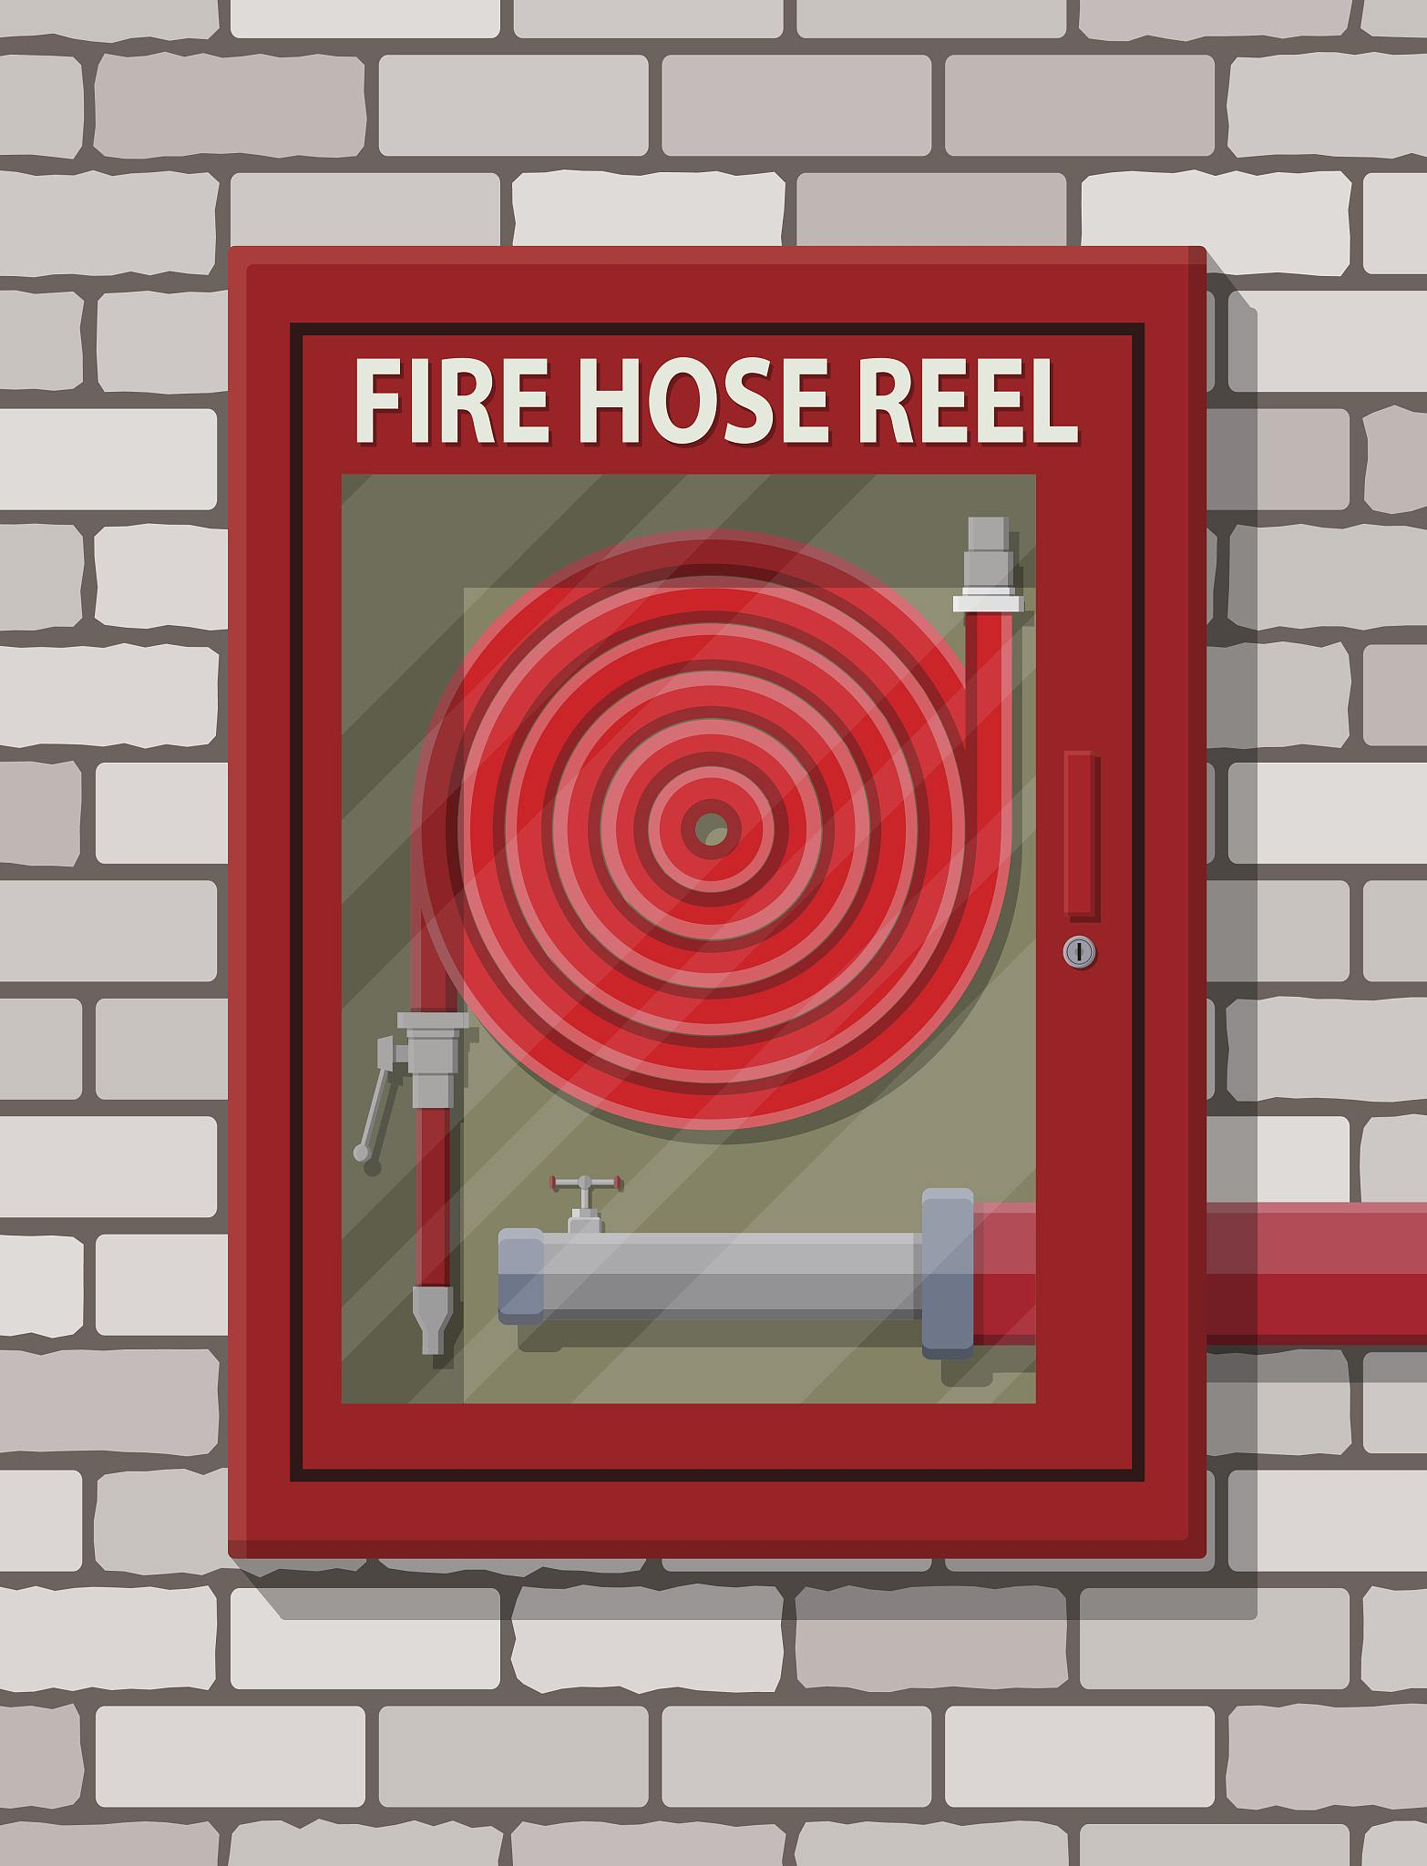
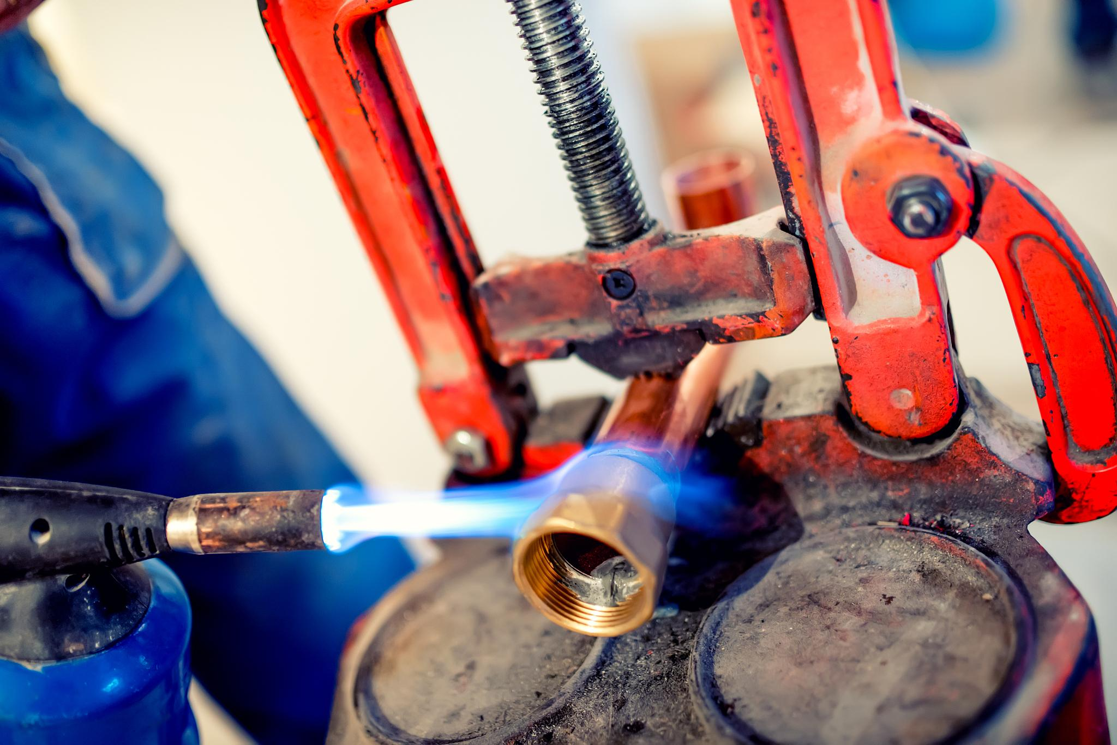
维修过程中的安全与防护
断电操作
安全防护
在维修前，应确保相关电源已切断，避免触电危险。
穿戴好防护服、绝缘鞋、手套等防护用品，确保个人安全。
防火措施
环境检查
维修现场应备有灭火器、湿毛巾等灭火器材，严禁烟火。
维修前应对周围环境进行检查，确保无易燃易爆物品，通风良好。

Slide 16
04
消防系统的操作与调试

Slide 17
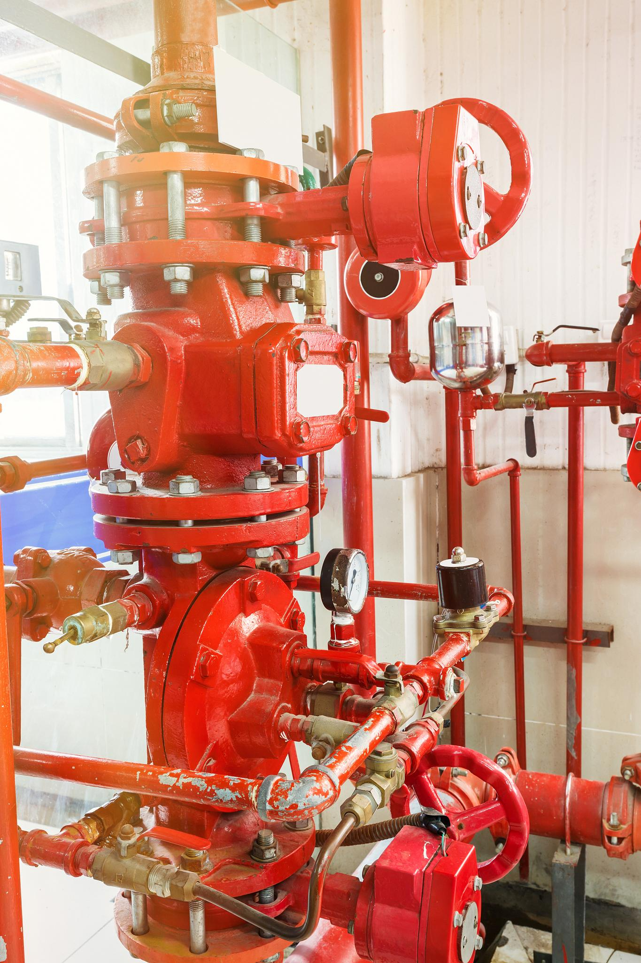
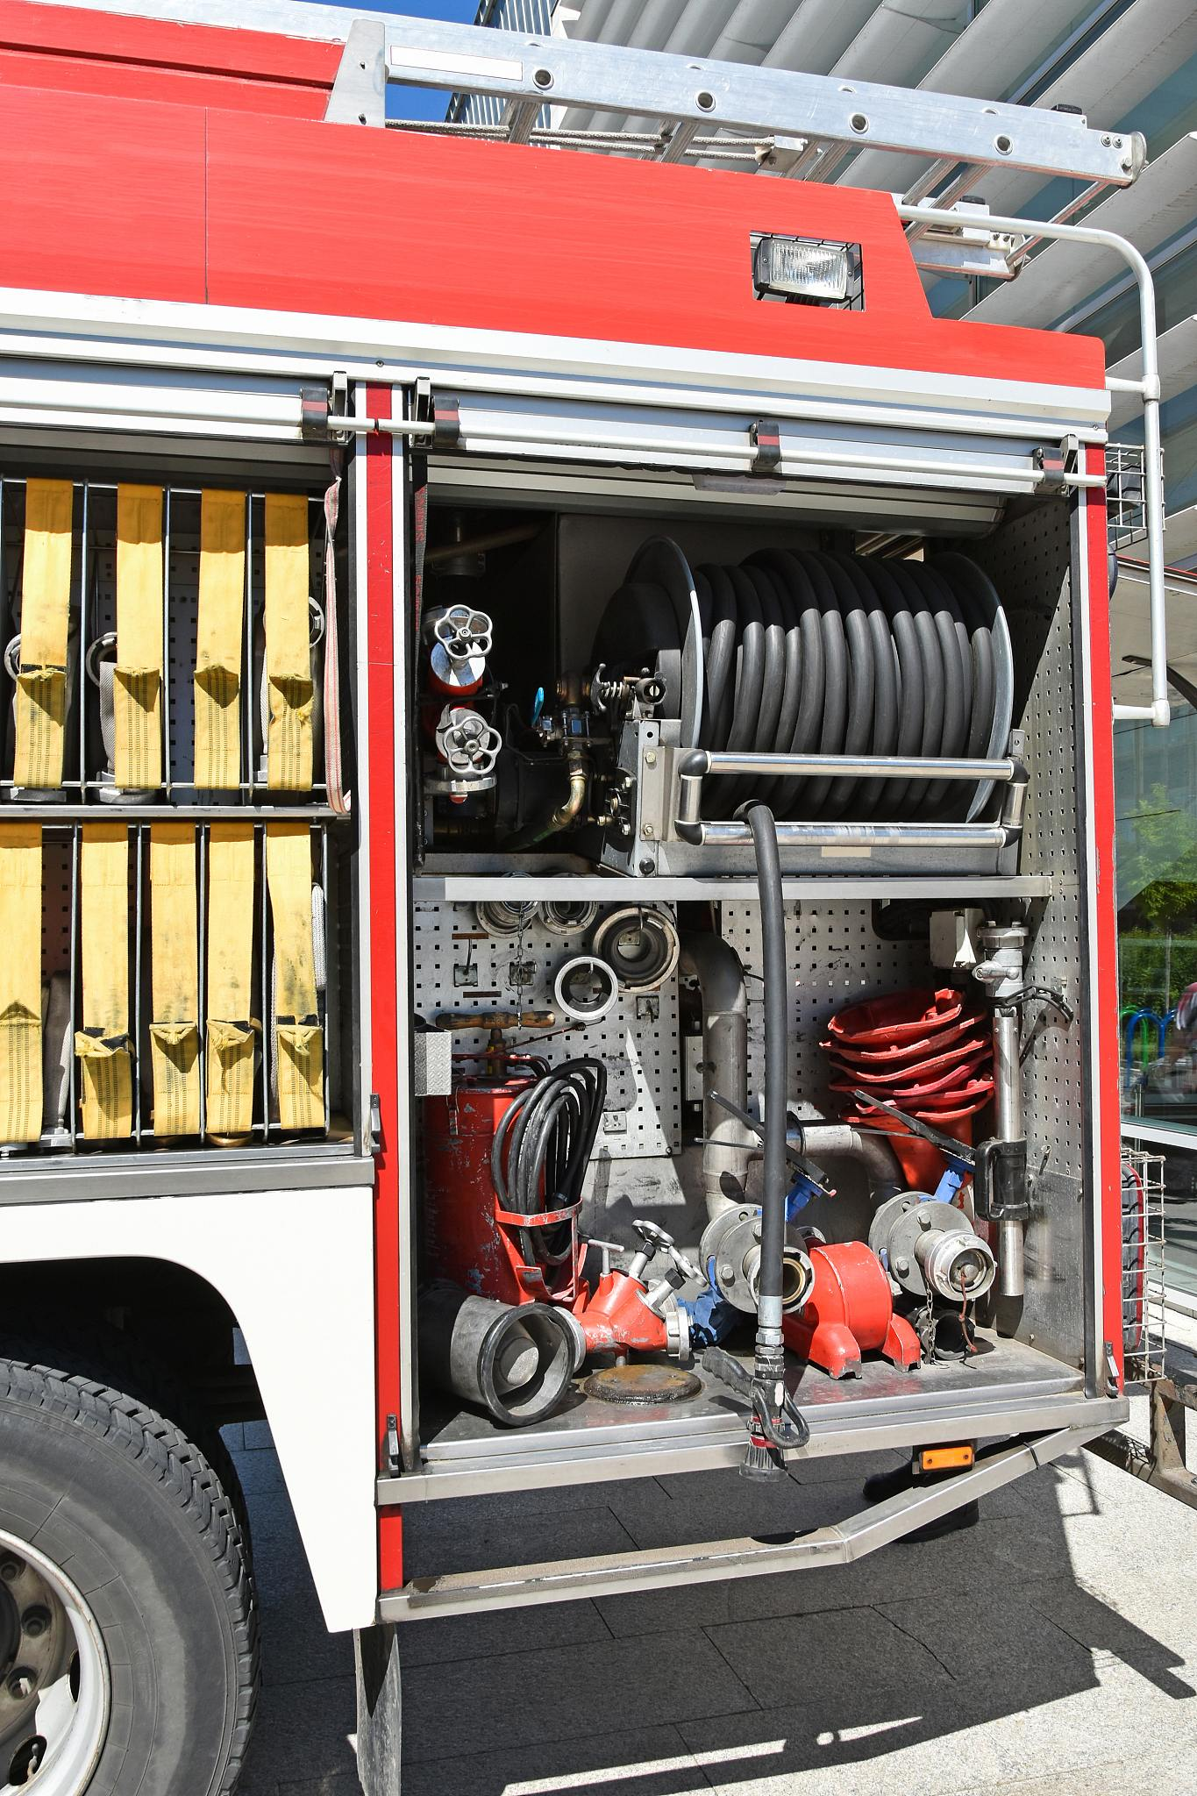
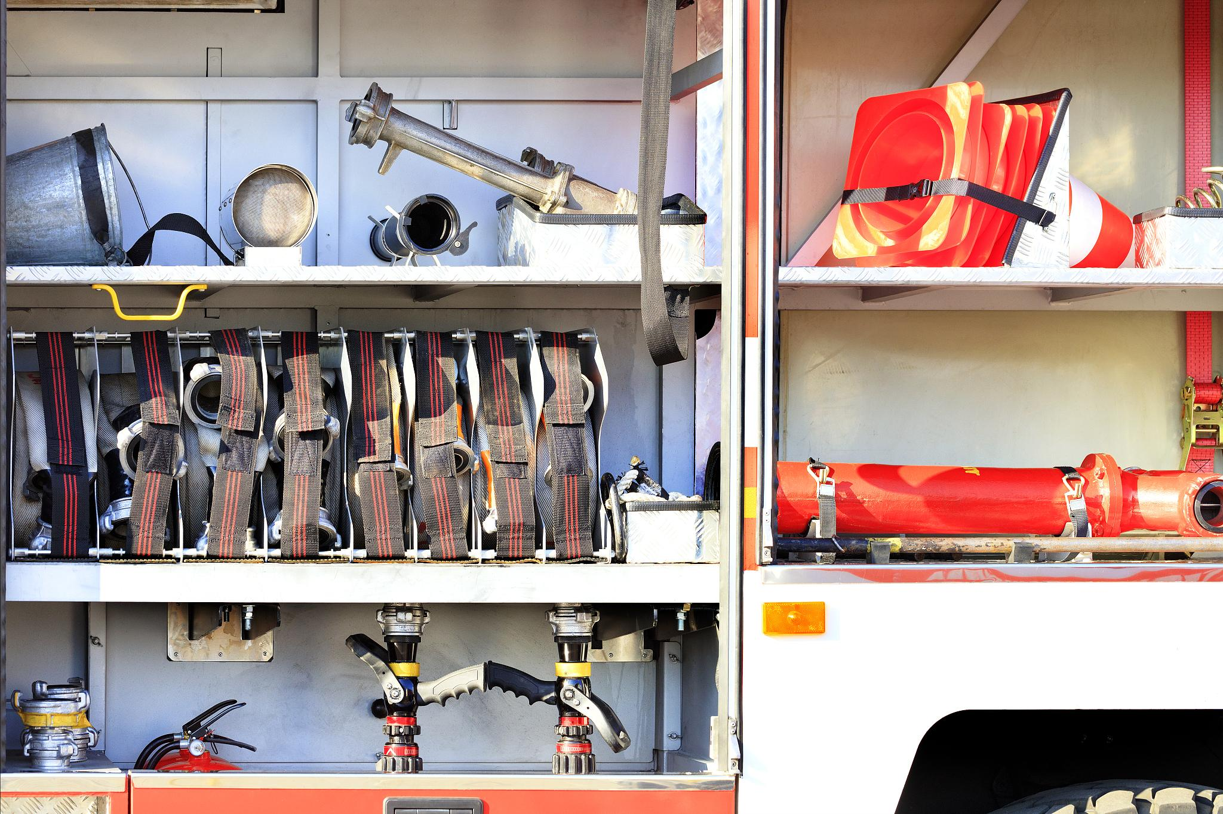
消防自动喷水系统的操作
操作流程
操作方法
注意事项
了解消防自动喷水系统的启动方式、水流指示器、报警阀、压力开关等部件的工作原理和联动控制逻辑。
掌握自动喷水系统的启动、停止、复位等操作流程，熟悉紧急情况下手动启动和机械应急启动的方法。
注意检查系统水源、电源、报警阀组、喷头等设备是否处于正常工作状态，及时排除故障并定期进行维护保养。

Slide 18
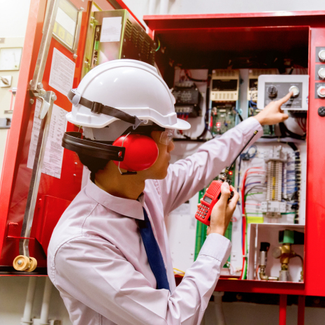
火灾报警系统的调试与维护
调试流程
按照调试方案对火灾报警系统进行功能测试，包括探测器灵敏度、报警控制器联动、声光报警等功能的测试和调试。
调试方法
模拟火灾情况，检查探测器的响应速度和报警准确性，确认报警信号能够正确传输到报警控制器，并联动相关灭火和疏散设备。
维护保养
定期对火灾报警系统进行清洗、检测和校准，确保系统始终处于良好状态，及时发现并处理报警故障。

Slide 19
气体灭火系统的操作与注意事项
操作流程
熟悉气体灭火系统的启动方式、保护区选择、气体释放等操作流程，确保在紧急情况下能够迅速准确地使用系统。
注意事项
在使用气体灭火系统前，需确认保护区内人员已全部撤离，并关闭门窗等通风口，确保气体能够充分覆盖保护区。同时，要注意保护系统的瓶组、管道和喷头等设备，防止损坏或堵塞。
维护保养
定期对气体灭火系统进行检查和维护，包括气体储存容器压力、管道阀门、喷头等设备的检查和测试，确保系统能够随时投入使用。

Slide 20
05
消防维保的法规与标准

Slide 21
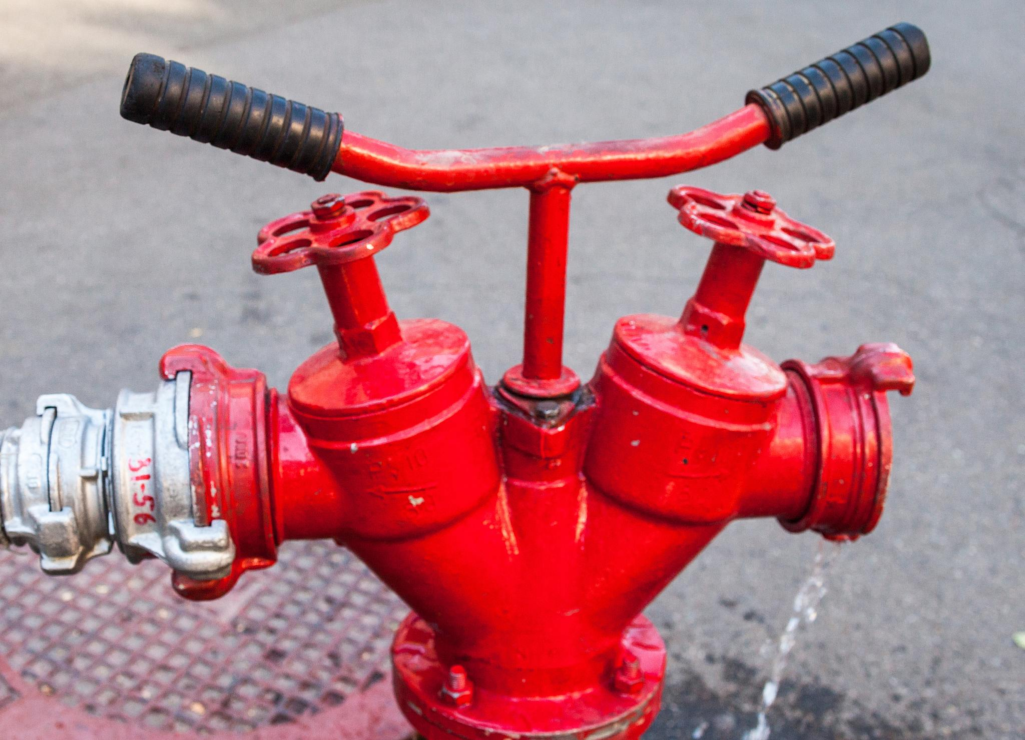
消防法规概述
消防法规的作用
消防法规具有强制性、规范性、权威性和稳定性，它规定了消防工作的基本原则、制度、措施和要求，是消防维保工作的基础和依据。
消防法规的概念
消防法规是指国家制定并颁布的，关于消防安全管理、消防技术要求以及消防安全设施等方面的法律、法规、规章和标准的总称。
消防法规的体系
消防法规包括国家法律、行政法规、部门规章、地方性法规、国家标准和行业标准等，构成了一个完整、系统的消防法规体系。

Slide 22
消防维保相关法规及标准
消防维保的法律依据
消防维保的技术标准
消防维保的地方性文件
《中华人民共和国消防法》、《消防监督检查规定》等法律法规对消防维保工作提出了明确要求，规定了消防维保的责任、内容、方法和要求等。
消防维保应依据相关技术标准进行，如《建筑消防设施检测技术规程》、《火灾自动报警系统施工及验收标准》等，这些标准详细规定了消防维保的技术要求、操作方法和检测流程等。
各地政府根据当地实际情况，制定了相应的消防维保政策、规定和文件，对消防维保工作提出了更加具体、细致的要求。

Slide 23
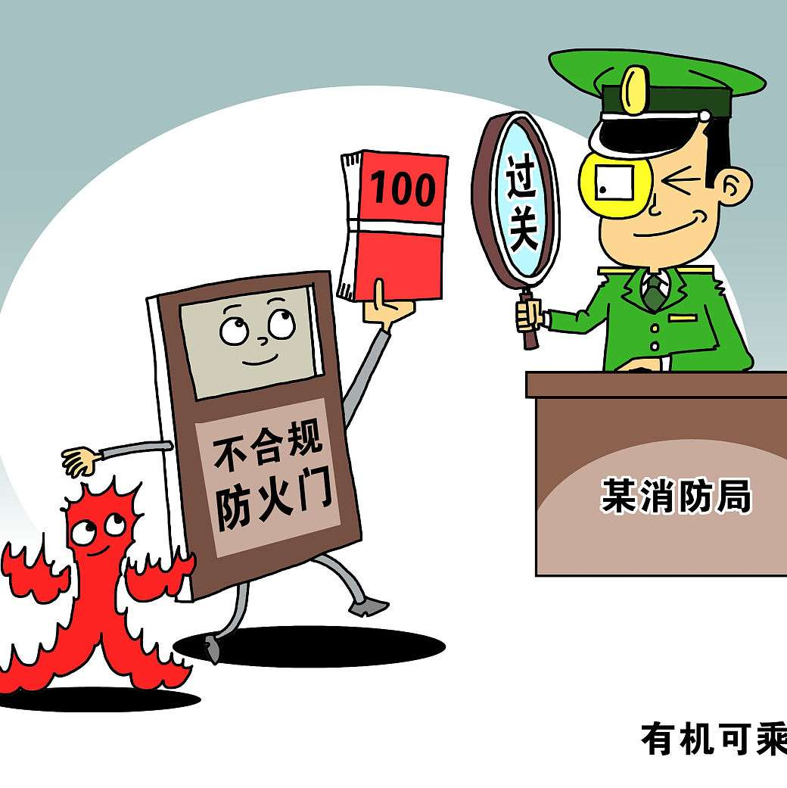
违反消防维保法规的法律责任
违法行为的种类
违反消防维保法规的行为包括未履行消防维保职责、未按照消防维保技术标准进行维保、擅自停用或损坏消防设施等。
违法行为的责任主体
违法行为的责任主体包括单位、个人和消防维保机构等，他们应依法承担相应的法律责任。
违法行为的法律后果
违法行为的法律后果包括行政处罚、民事赔偿和刑事责任等，严重违法行为还可能构成犯罪，依法追究刑事责任。

Slide 24
06
消防维保的实施与监督

Slide 25
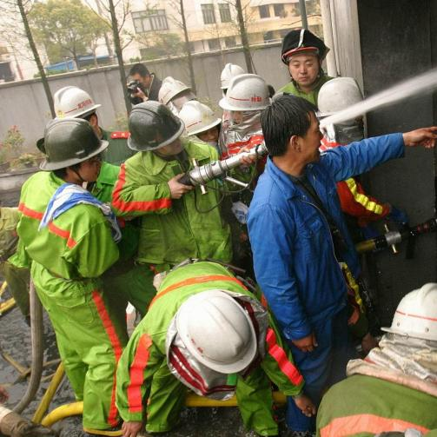
消防维保计划的制定与执行
明确维保目标
制定维保计划时，应明确维保的目标和范围，确保维保工作有针对性地进行。
制定维保计划
根据消防设施的使用情况和维保周期，制定合理的维保计划，并明确维保的具体内容和时间节点。
计划执行与记录
按计划执行维保工作，并对维保过程进行详细记录，包括维保内容、发现的问题和处理情况等。

Slide 26
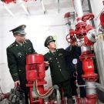
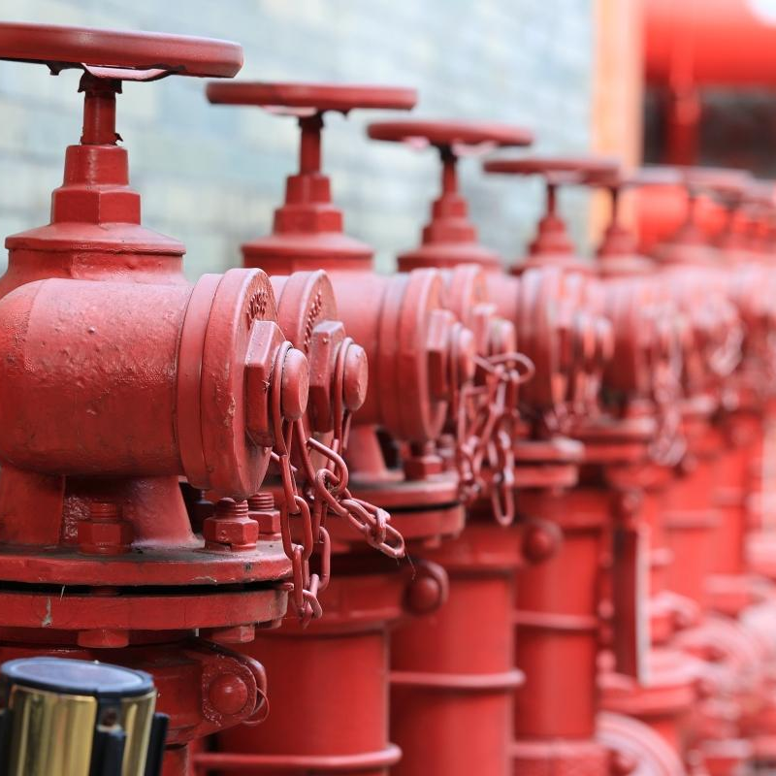
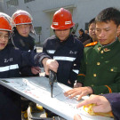
消防维保的质量与效果评估
维保质量标准
质量检查与评估
效果评估与反馈
制定维保质量标准，明确各项维保工作的具体要求和标准。
定期对维保工作进行检查和评估，确保维保质量符合标准，及时发现并纠正问题。
通过对维保效果的评估，了解维保工作的实际效果，为后续的维保工作提供改进方向。

Slide 27
消防维保的监督检查与改进
问题整改与跟踪
对监督检查中发现的问题，及时进行整改和跟踪，确保问题得到彻底解决。
监督检查机制
建立监督检查机制，对维保工作进行全面监督，确保维保计划得到有效执行。
持续改进与优化
通过对维保工作的总结和分析，不断改进和优化维保计划和流程，提高维保效率和质量。

Slide 28
07
消防应急预案与演练

Slide 29
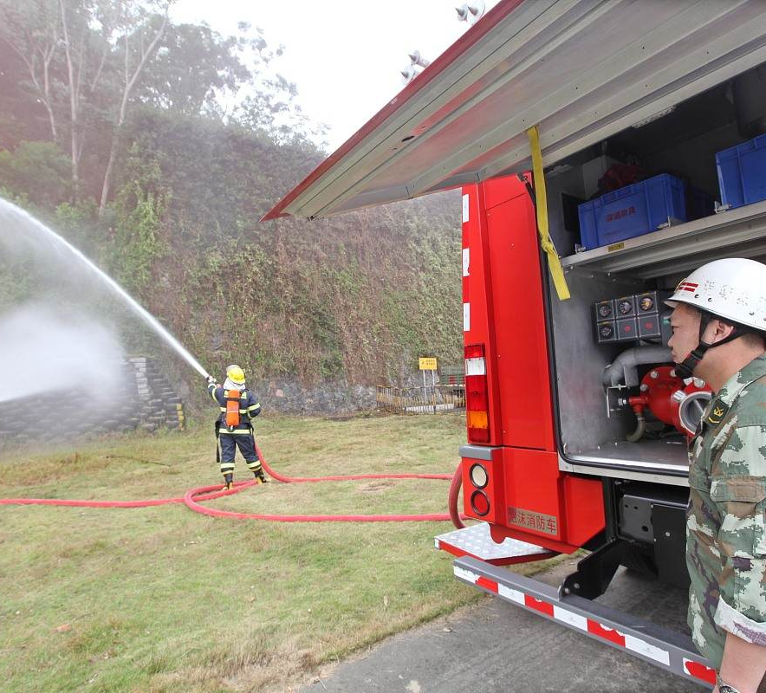
消防应急预案的制定
应急预案的内容
包括报警程序、应急疏散、初期火灾扑救、安全防护、后期处置等方面的详细措施和流程。
预案的制定依据
依据消防法规、消防技术标准、火灾危险性和实际情况制定。
预案的修订与完善
定期对预案进行修订，确保其与实际情况相符合，提高应急预案的针对性。

Slide 30
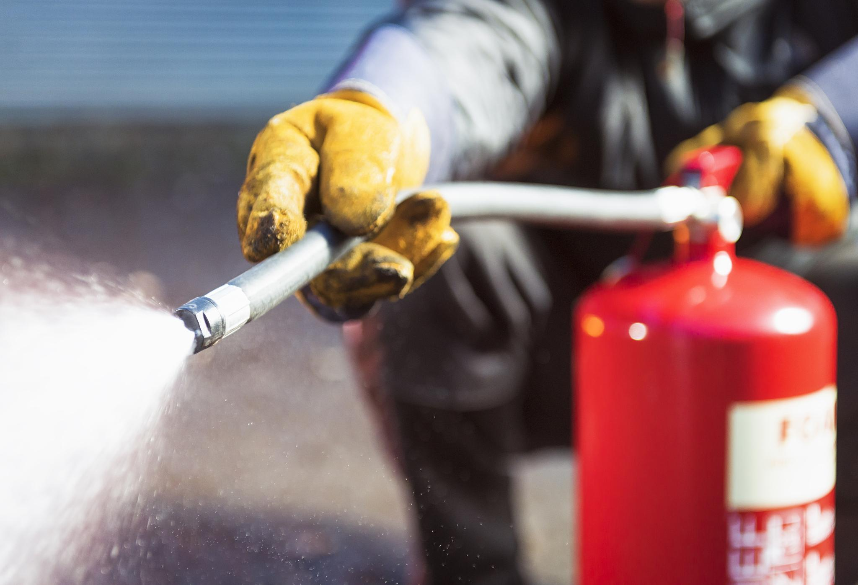
消防演练的组织与实施
演练的目的
检验和评估消防应急预案的可行性和有效性，提高员工的消防安全意识和自救能力。
演练的策划与实施
制定详细的演练计划，明确演练的时间、地点、人员、物资等要素，并进行现场组织和指挥。
演练的注意事项
确保演练过程中的安全，避免发生意外事故；同时要注重演练的实效性，模拟真实火灾场景进行演练。

Slide 31
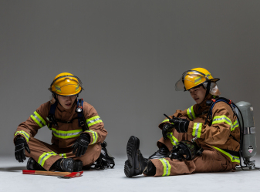
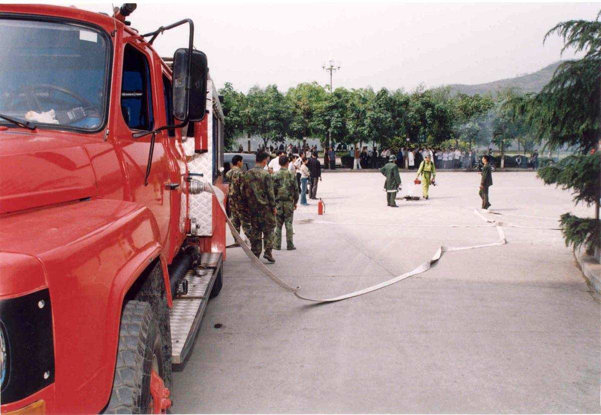
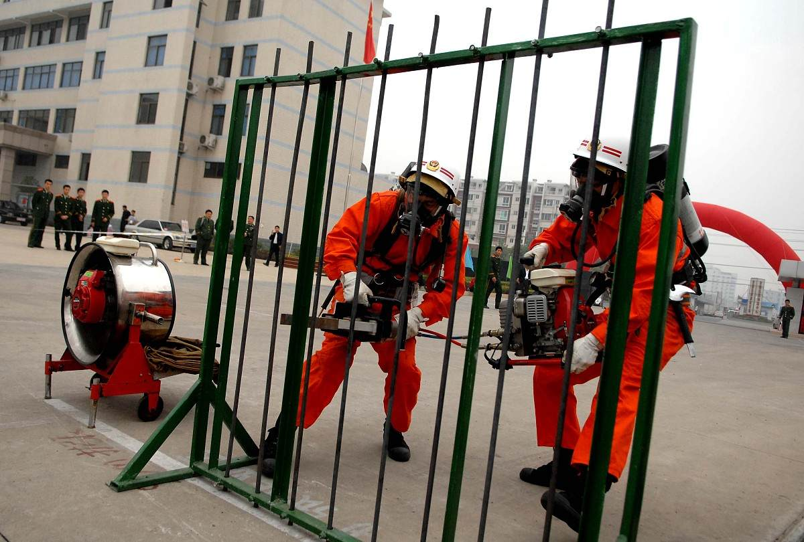
演练后的总结与改进
演练的总结
改进措施的制定
跟踪与反馈
对演练过程进行全面总结，评估演练效果，发现存在的问题和不足之处。
根据总结中反映的问题，制定针对性的改进措施，完善消防应急预案和演练计划。
对改进措施的执行情况进行跟踪和反馈，确保问题得到及时解决，提高消防安全管理水平。

Slide 32
08
消防维保中的常见问题与解决方案

Slide 33
常见问题类型及原因分析
火灾自动报警系统（FAS）故障
消防泵、喷淋泵无法启动
01
02
探测器灵敏度过高或过低，导致误报或漏报。
电源故障、水泵本身故障或管道堵塞。
消防水箱水位异常
消防联动控制失效
03
04
水箱漏水、进水管堵塞或浮球阀失灵。
消防泵、排烟风机等无法联动启动。

Slide 34
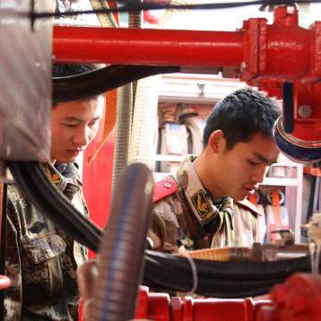
解决方案与实施方法
FAS故障
消防泵、喷淋泵故障
调整探测器灵敏度，清洗探测器，更换损坏的探测器；检查并维修控制器。
检查电源线路，确保水泵电源正常；清洗水泵，更换损坏的部件；检查管道，排除堵塞。
消防水箱水位异常
消防联动控制失效
检查水箱及管道，修复漏水点；清洗进水管，排除堵塞；更换损坏的浮球阀。
检查联动控制线路，确保线路畅通；检查联动控制器，修复或更换损坏的部件。

Slide 35
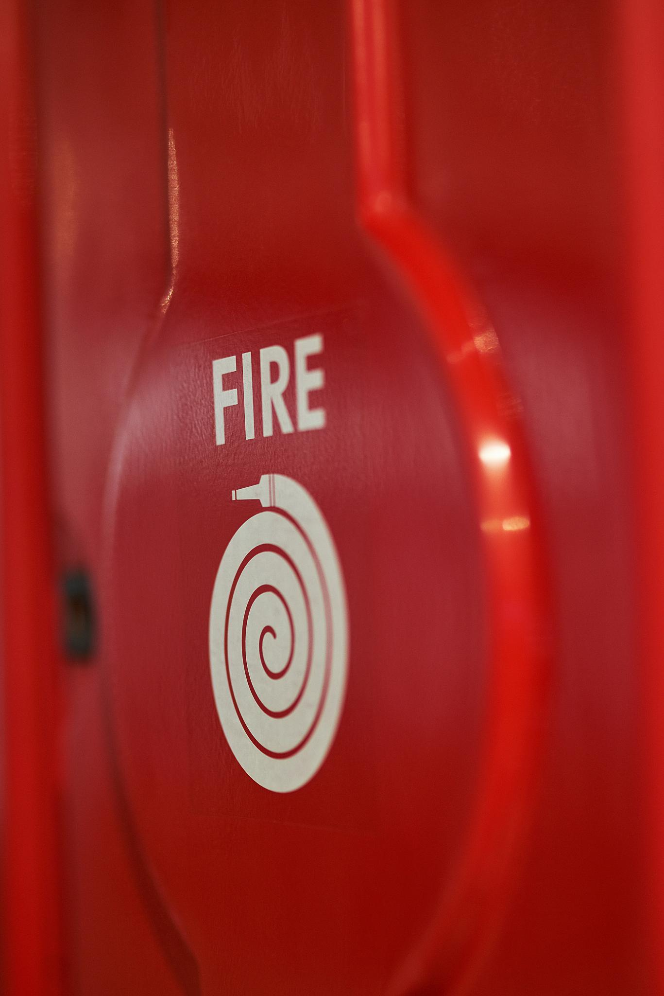
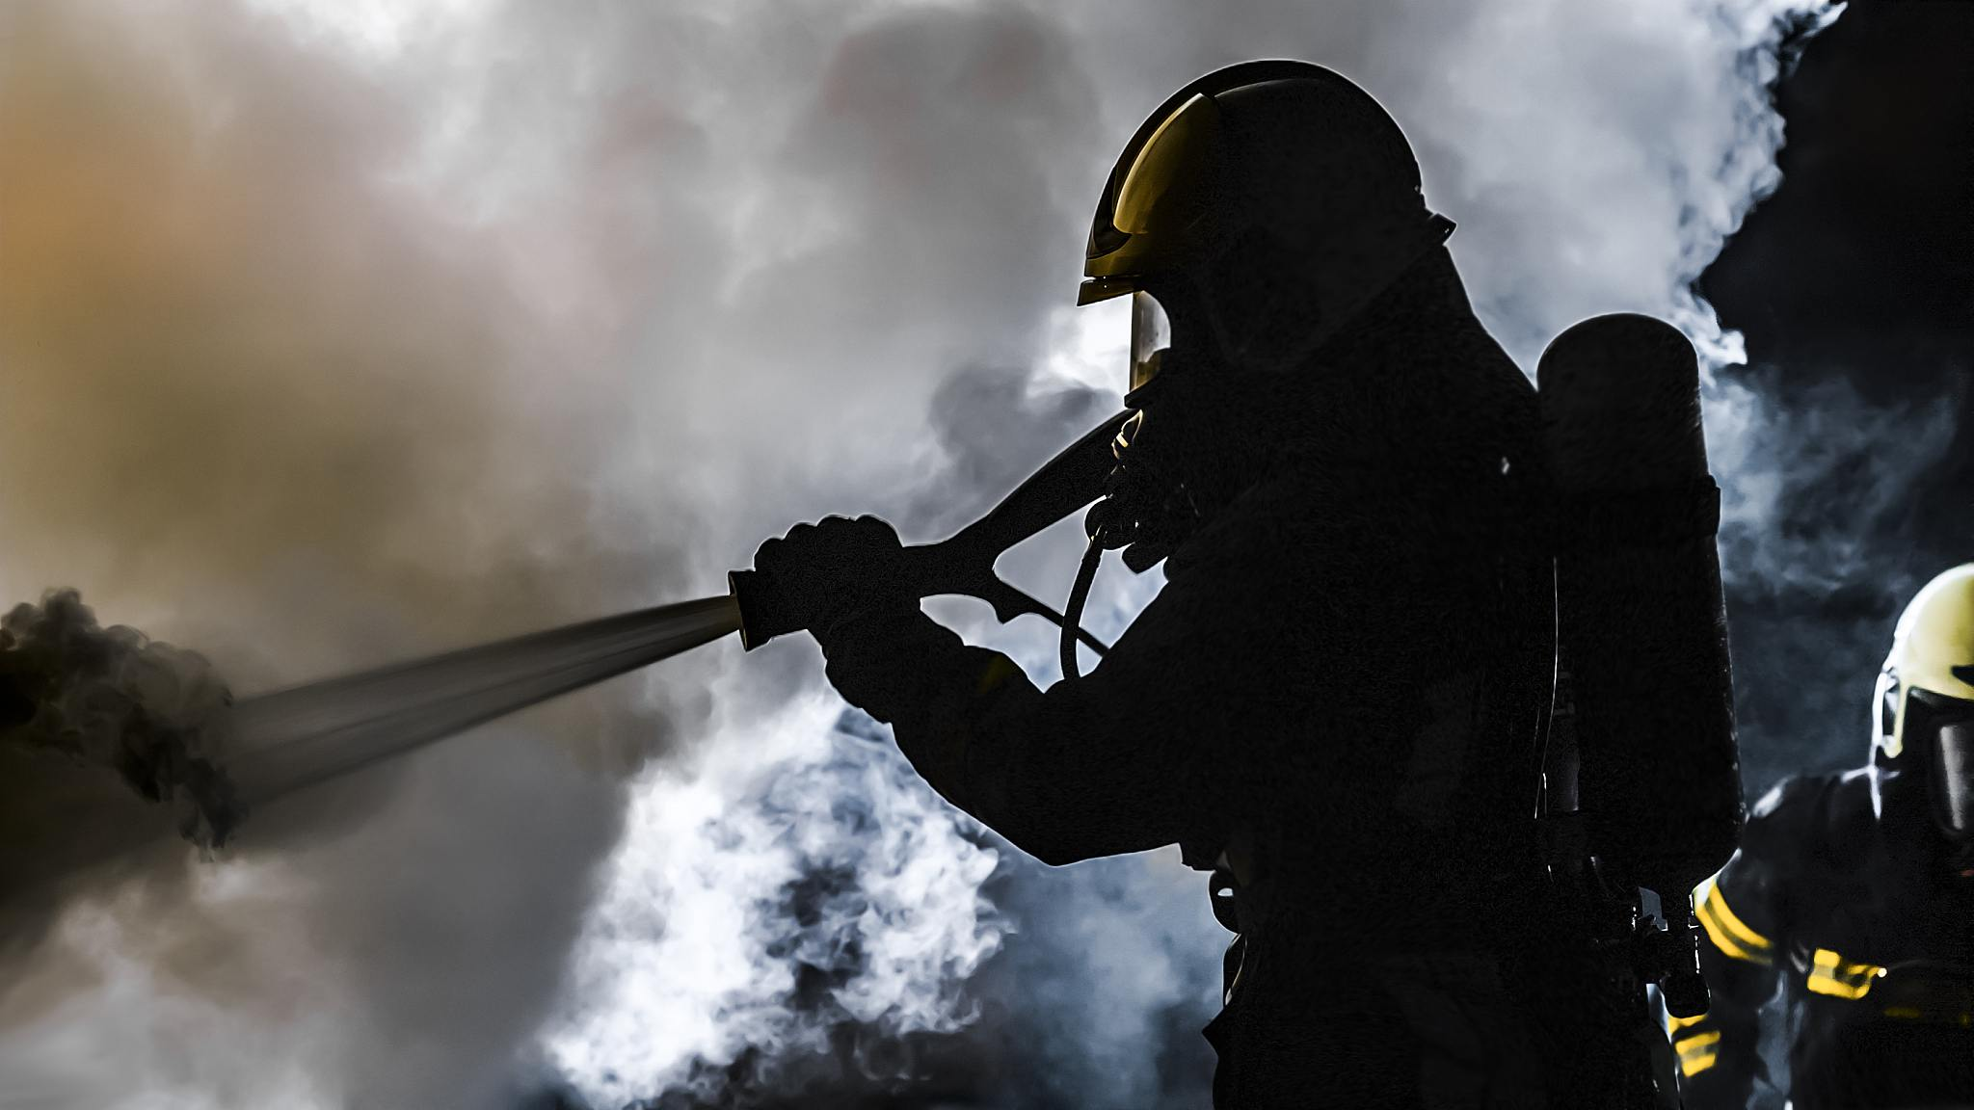
预防措施与持续改进
定期检查与维护
加强培训与教育
制定详细的检查计划，定期对消防系统进行全面检查和维护。
提高消防维保人员的专业技能和应急处理能力，确保能够及时发现并解决问题。
建立应急预案
引入新技术与设备
制定详细的应急预案，包括应急处理程序、应急设备和应急联系方式，以便在紧急情况下能够迅速响应。
关注消防领域的新技术和新设备，及时更新和升级消防系统，提高消防维保的效率和可靠性。

Slide 36
09
实际案例分析

Slide 37
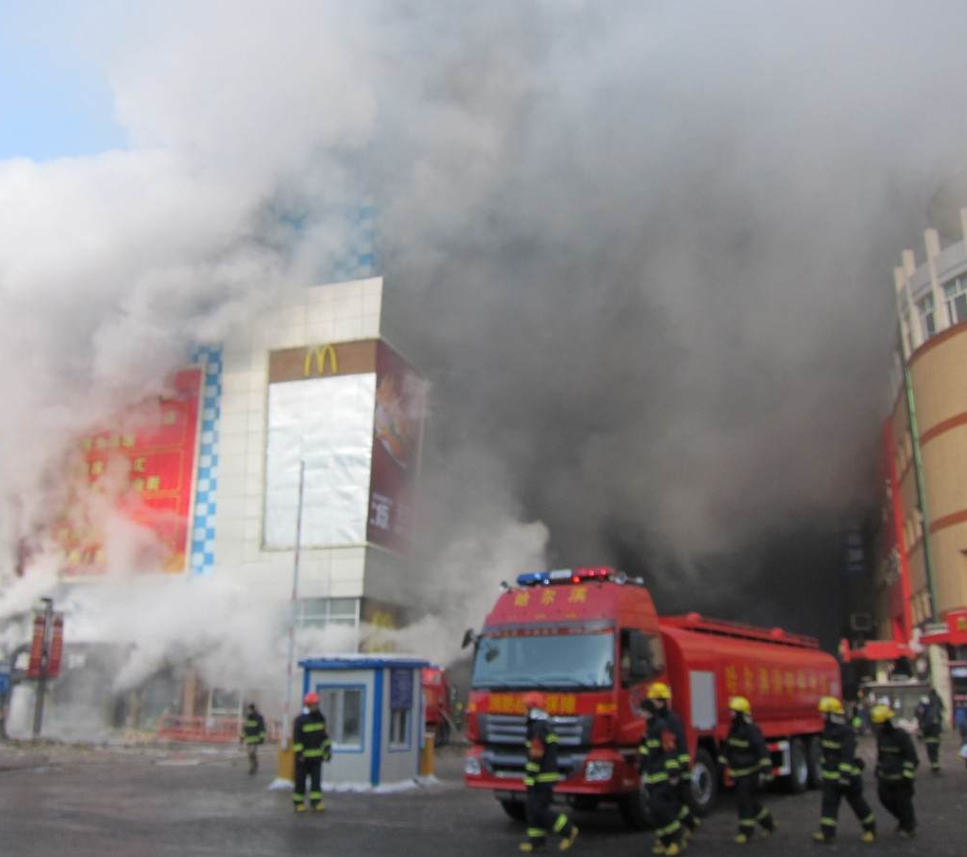
案例一：某商场消防维保不足导致的火灾事故
事故概述
01
商场消防设施长期未进行维保，导致火灾发生时无法正常工作，造成重大损失。
事故原因
02
维保工作未得到重视，消防设备老化、损坏未及时处理。
教训总结
03
加强消防维保意识，制定严格的维保计划和制度，确保消防设施处于良好状态。

Slide 38
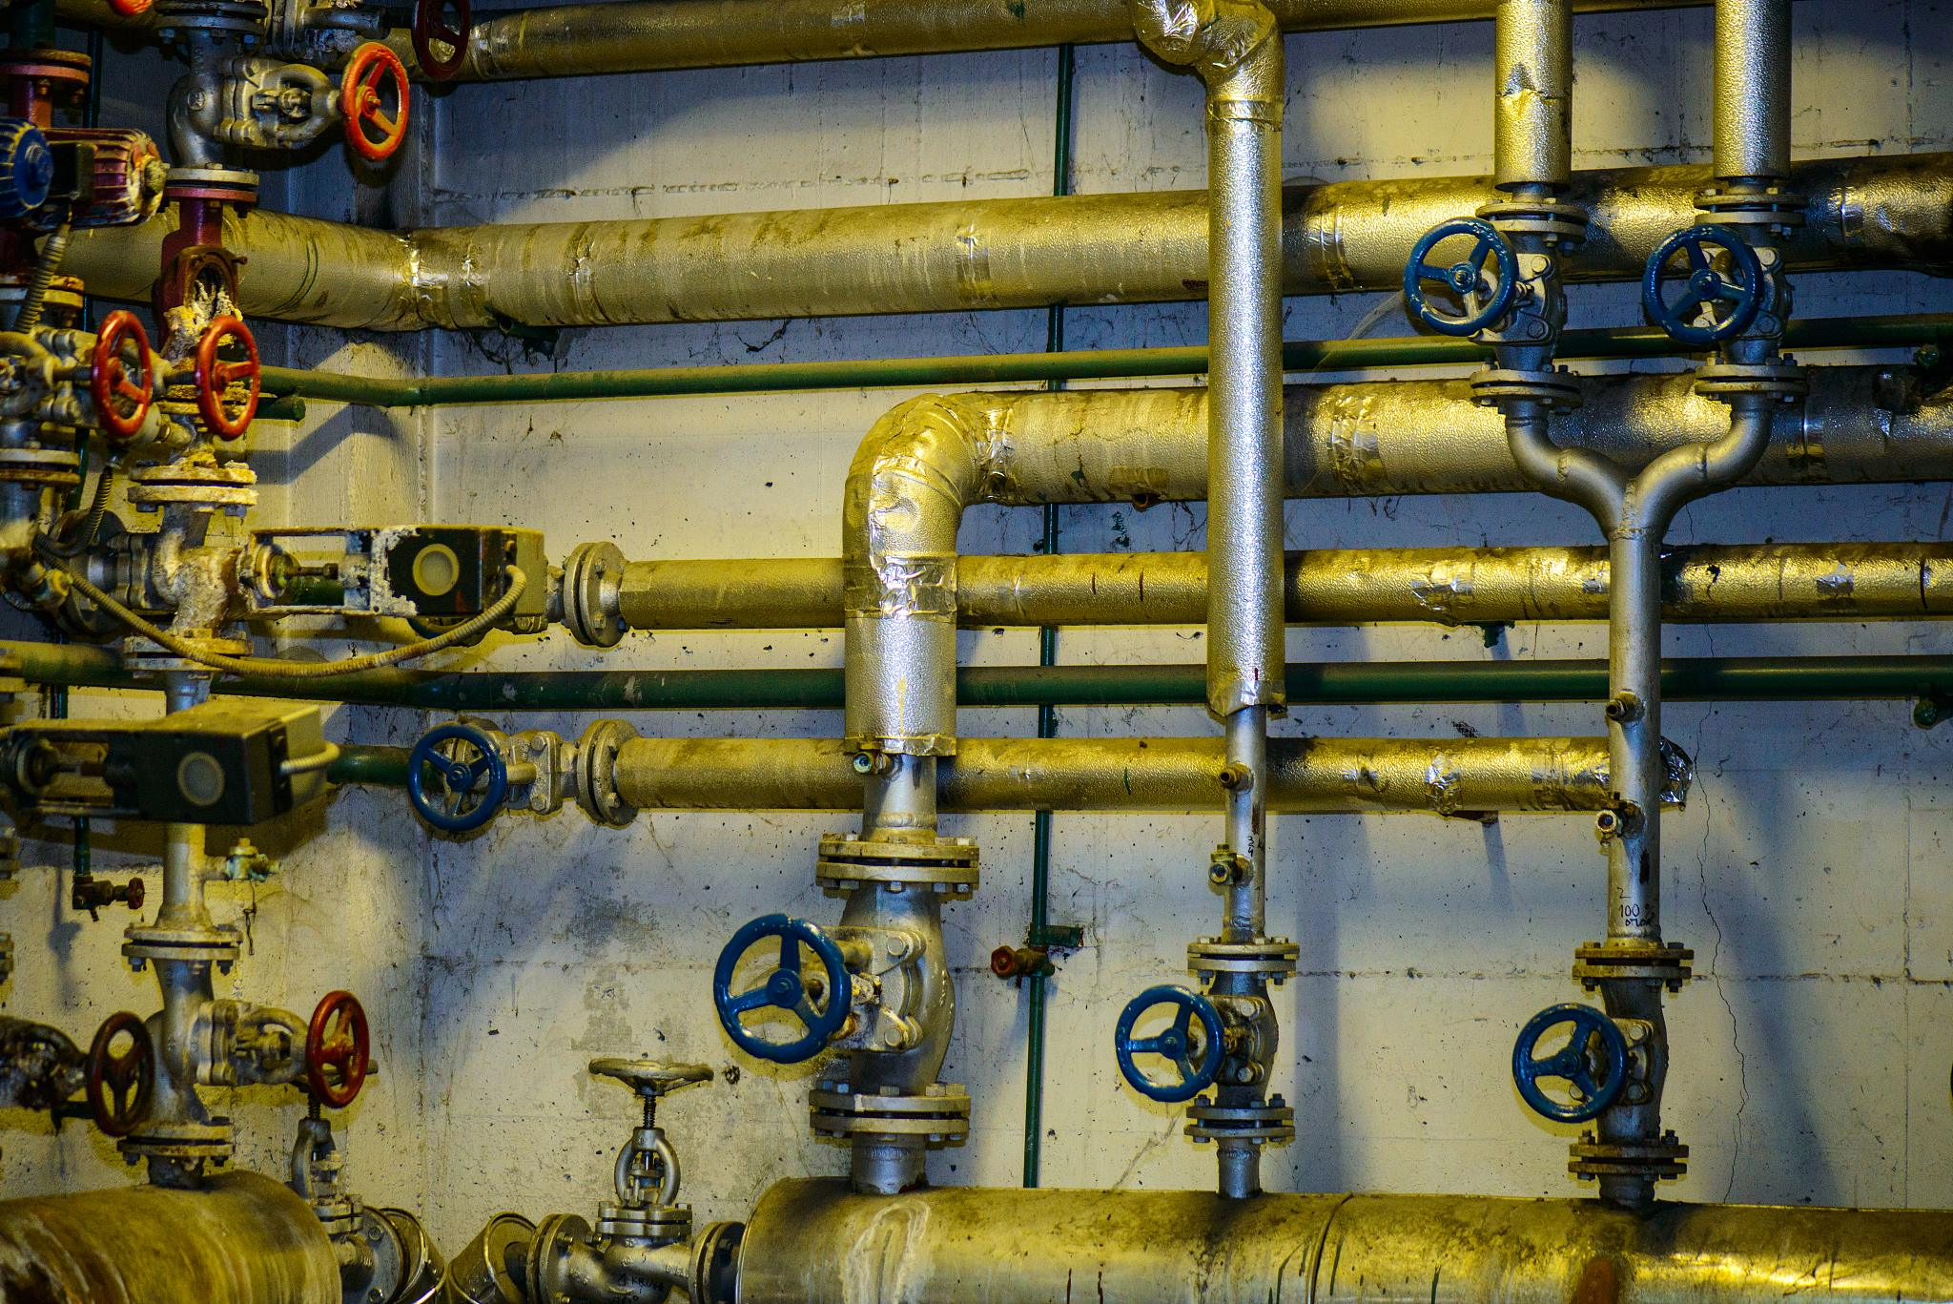
案例二：某高层建筑消防维修的成功案例
维修背景
高层建筑消防设施出现故障，需要进行维修。
维修过程
专业维修团队对故障设备进行全面检查、维修和更换，确保消防设施正常运行。
成功经验
选择专业维修团队，加强消防设施的日常检查和维护，及时发现和处理潜在问题。

Slide 39
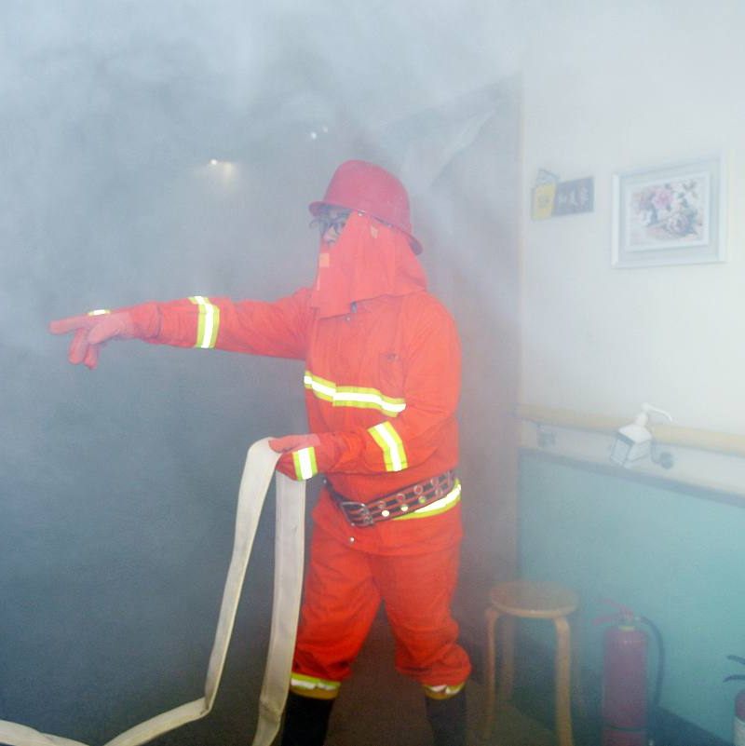
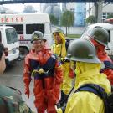
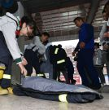
案例三：消防应急预案在突发事件中的成功应用
预案制定
预案执行
成功经验
根据建筑特点和实际情况，制定详细的消防应急预案。
突发事件发生时，按照预案迅速启动应急响应，组织人员疏散、灭火和救援。
制定科学、可行的消防应急预案，加强预案演练和培训，提高应急响应能力和处置水平。

Slide 40
10
培训总结与考试

Slide 41
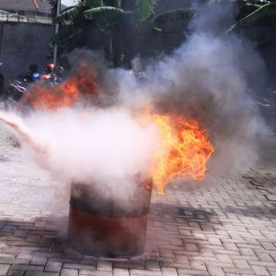
培训内容的回顾与总结
消防基础知识
01
涵盖消防法律法规、消防器材使用方法、火源管理等。
消防维保流程
02
详细介绍消防设备的巡检、保养、维修和报废等流程。
消防维修技巧
03
针对不同消防设备，讲解故障排除、维修方法和注意事项。
消防安全检查
04
学习如何识别火灾隐患、制定整改措施和进行安全检查。

Slide 42
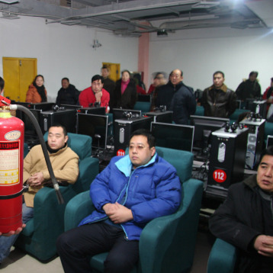
学员的心得体会分享
提高了消防安全意识
掌握了消防维保技能
通过培训，学员深刻认识到消防安全的重要性。
学员表示通过实操训练，掌握了消防设备的维保和维修技能。
增强了团队协作能力
发现了自身不足
在培训过程中，学员之间互相学习、互相帮助，增强了团队协作能力。
部分学员表示在培训中发现了自己在消防知识和技能方面的不足，需要进一步加强学习。

Slide 43
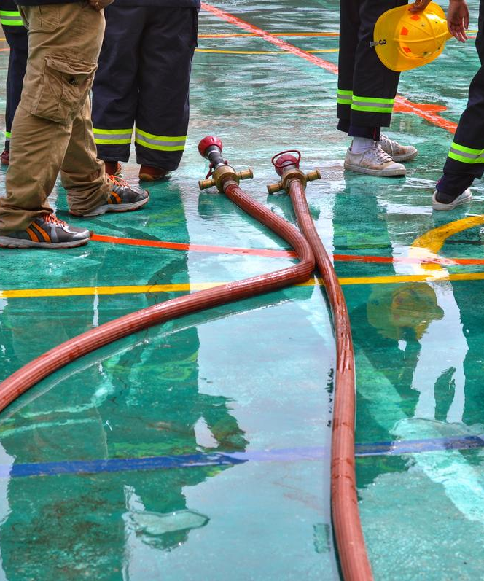
考试与考核
理论知识考试
实操技能考核
检验学员对消防基础知识和维保流程的掌握程度。
通过模拟实操，评估学员在消防设备维保和维修方面的能力。
案例分析
考核成绩评定
要求学员结合实际情况，分析火灾隐患并制定整改措施。
根据学员在考试和考核中的表现，评定成绩并颁发相应的证书。

Slide 44

THANKS
感谢观看

